Slide 1
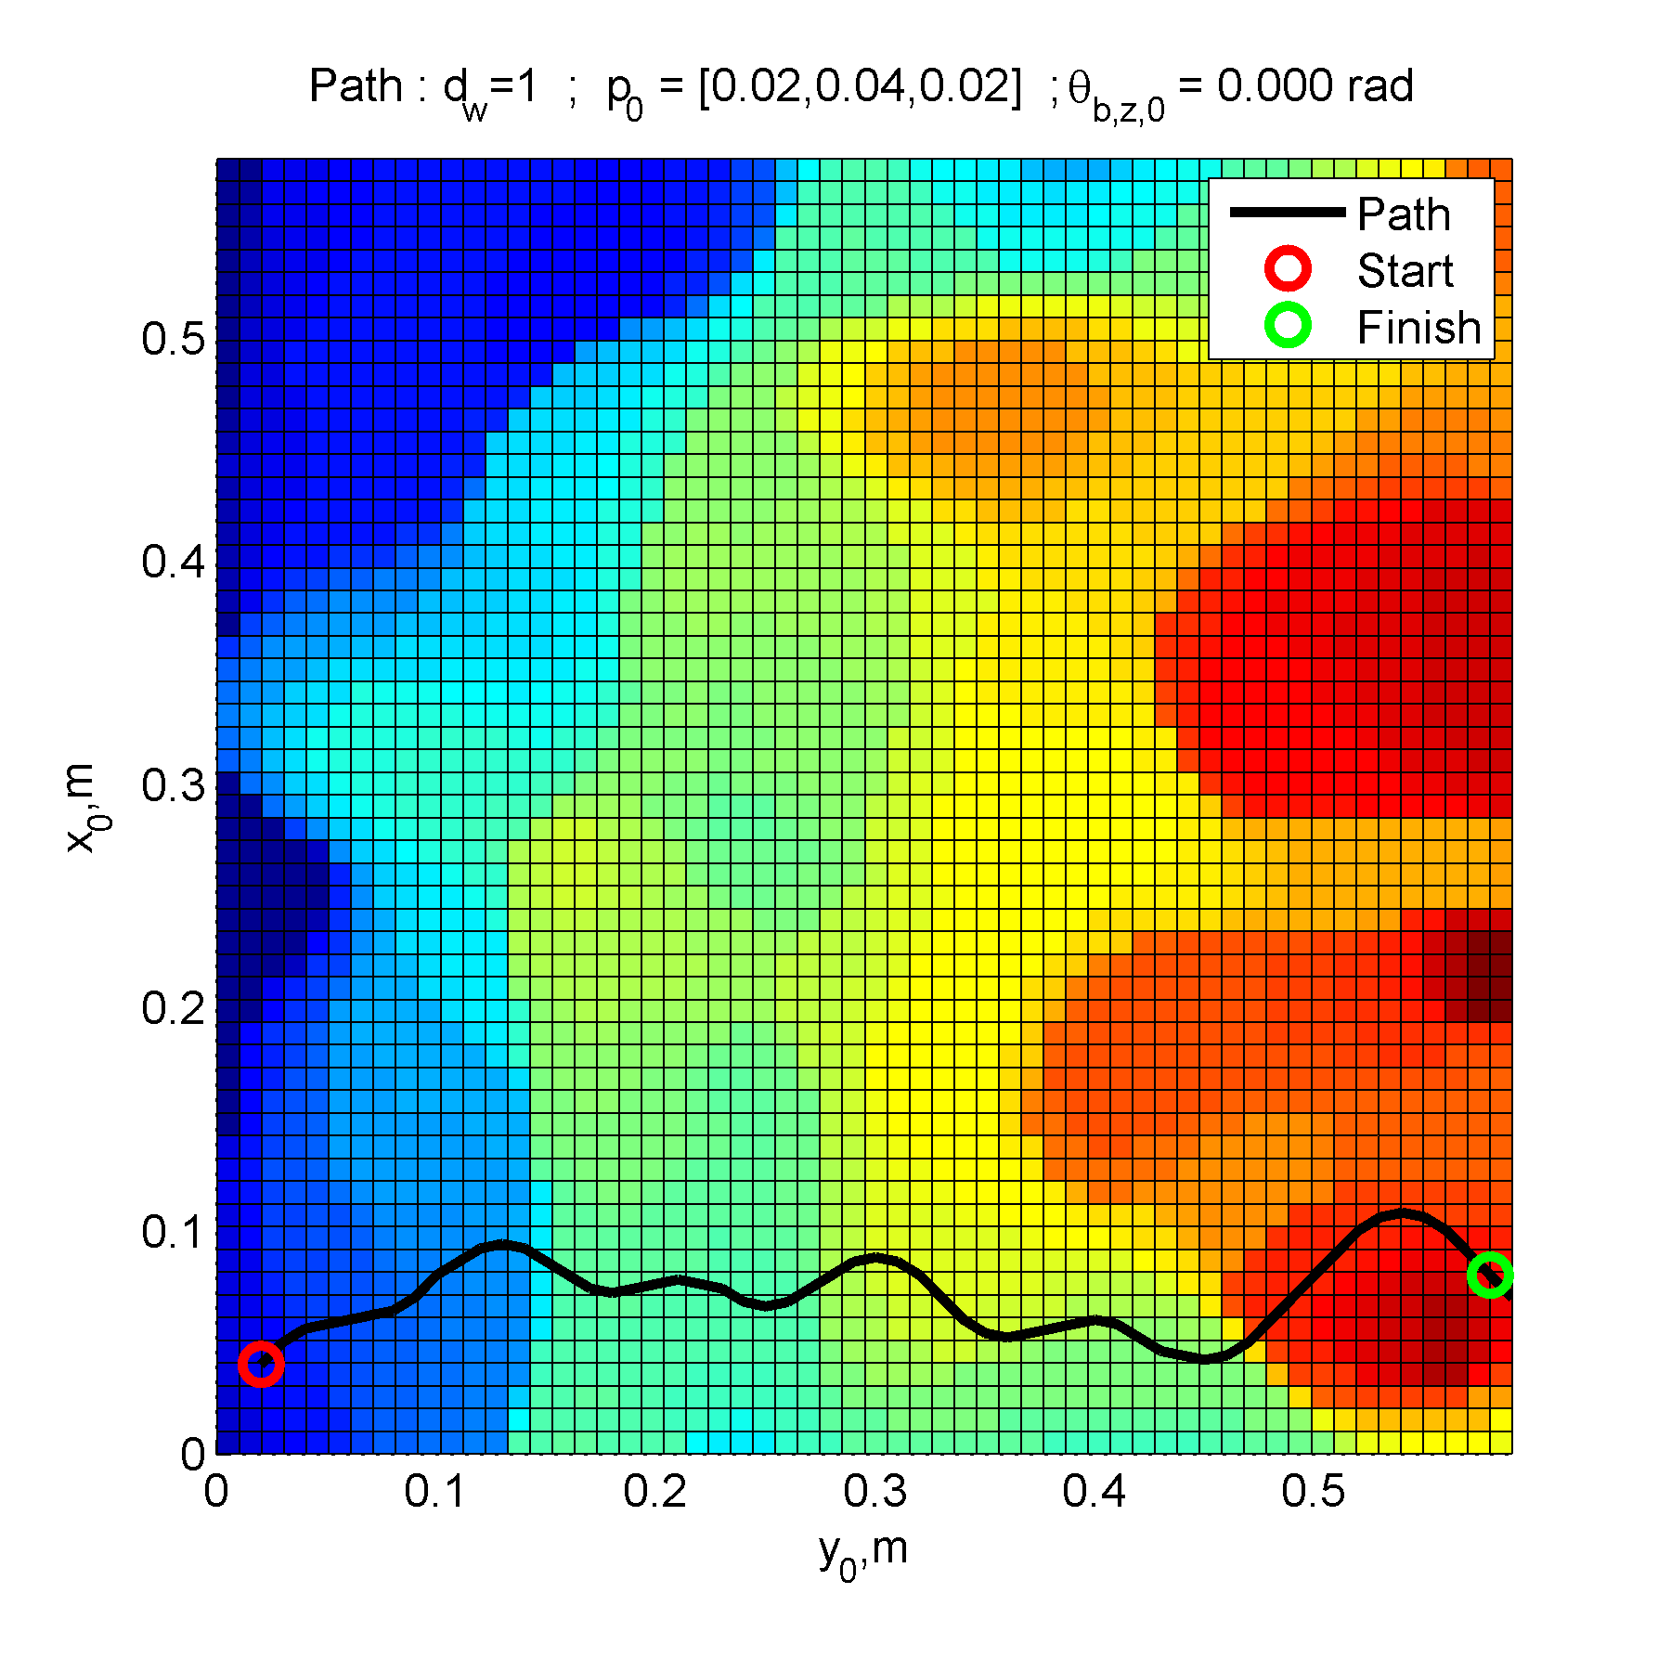
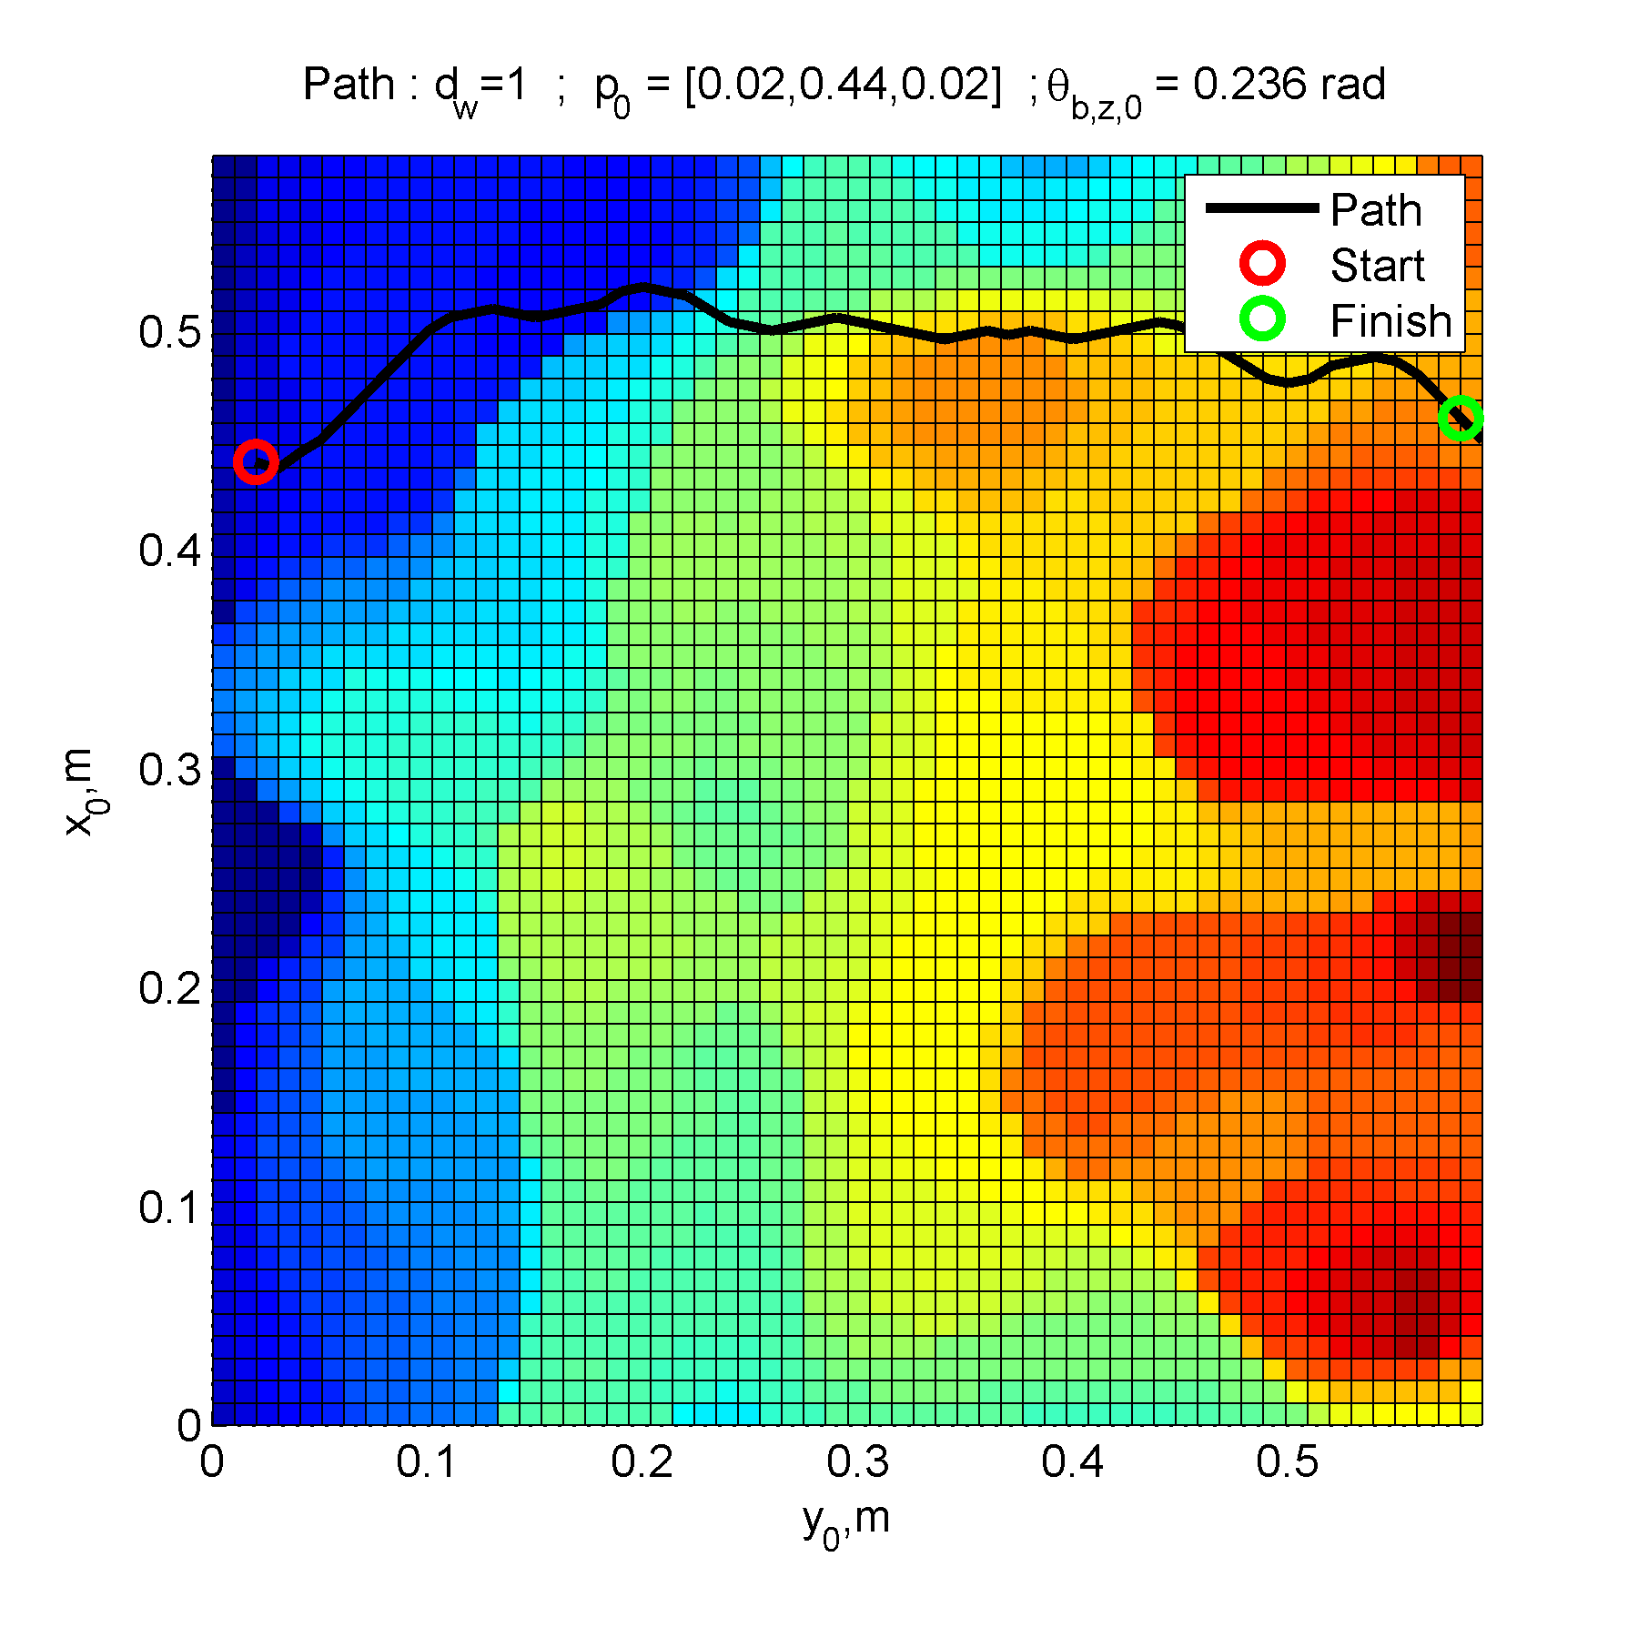






$$(T1)$$
$$(T2)$$
$$(T3)$$
$$(T4)$$

Slide 2
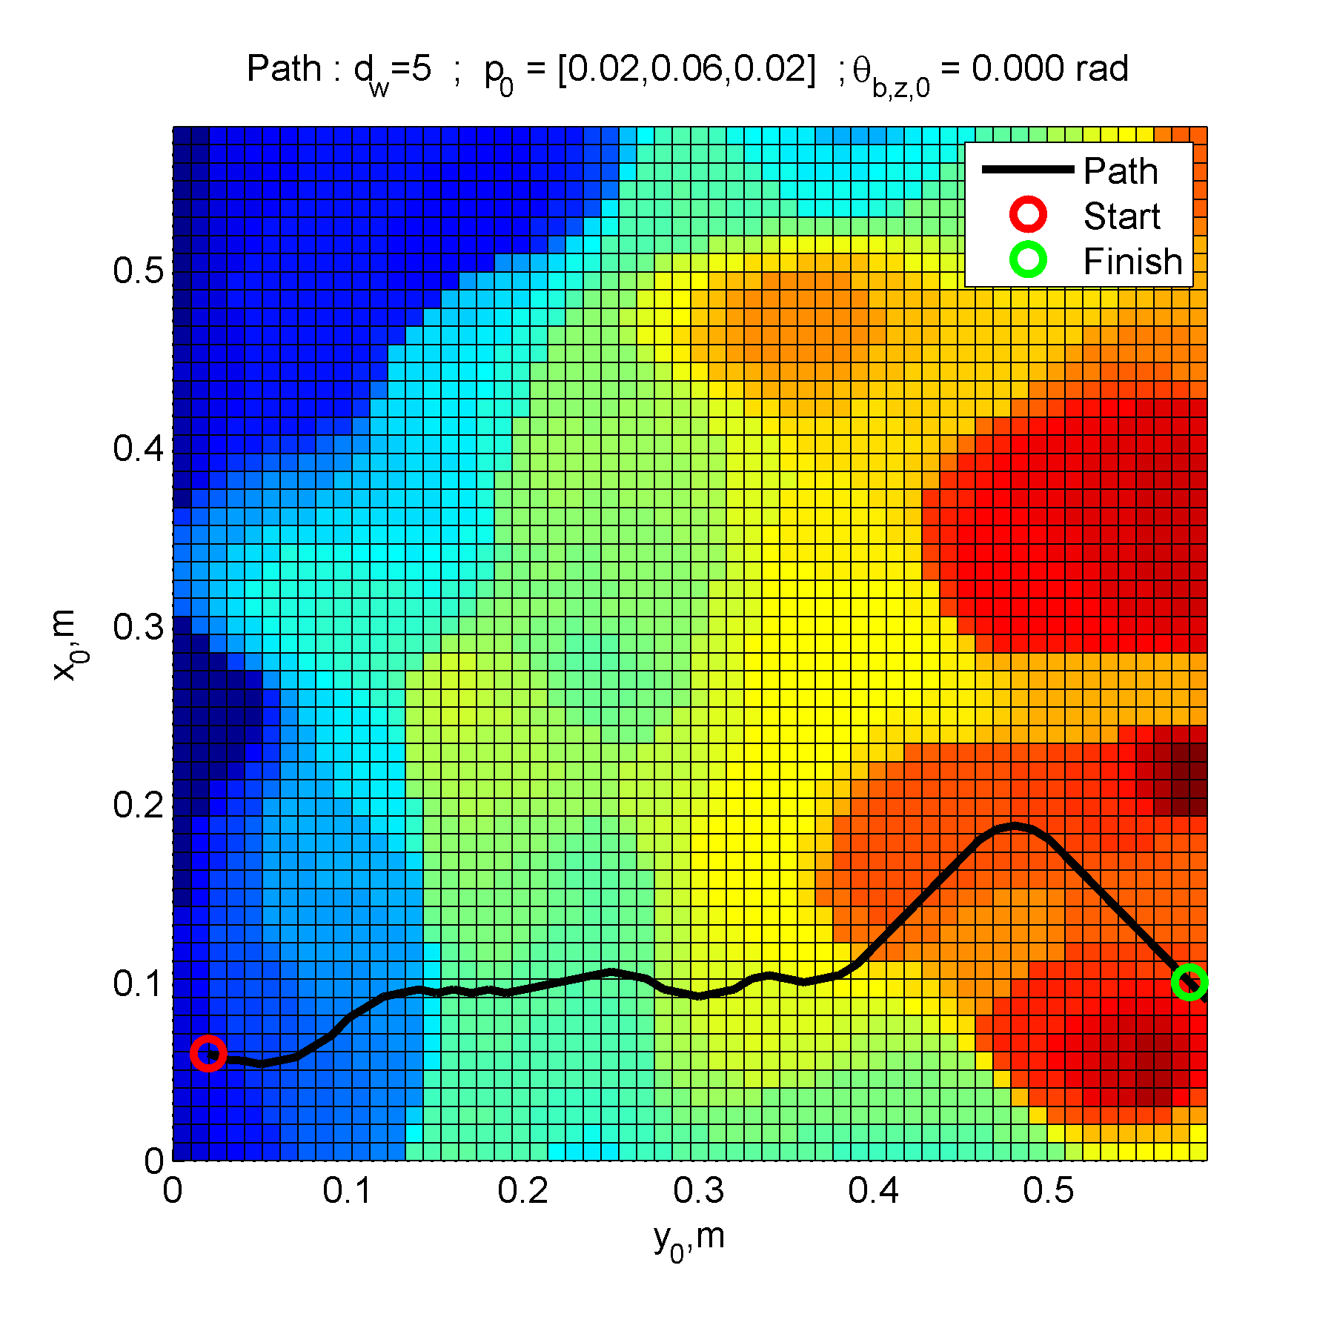



$$(T1)$$
$$(T2)$$
$$(T3)$$
$$(T4)$$

Slide 3

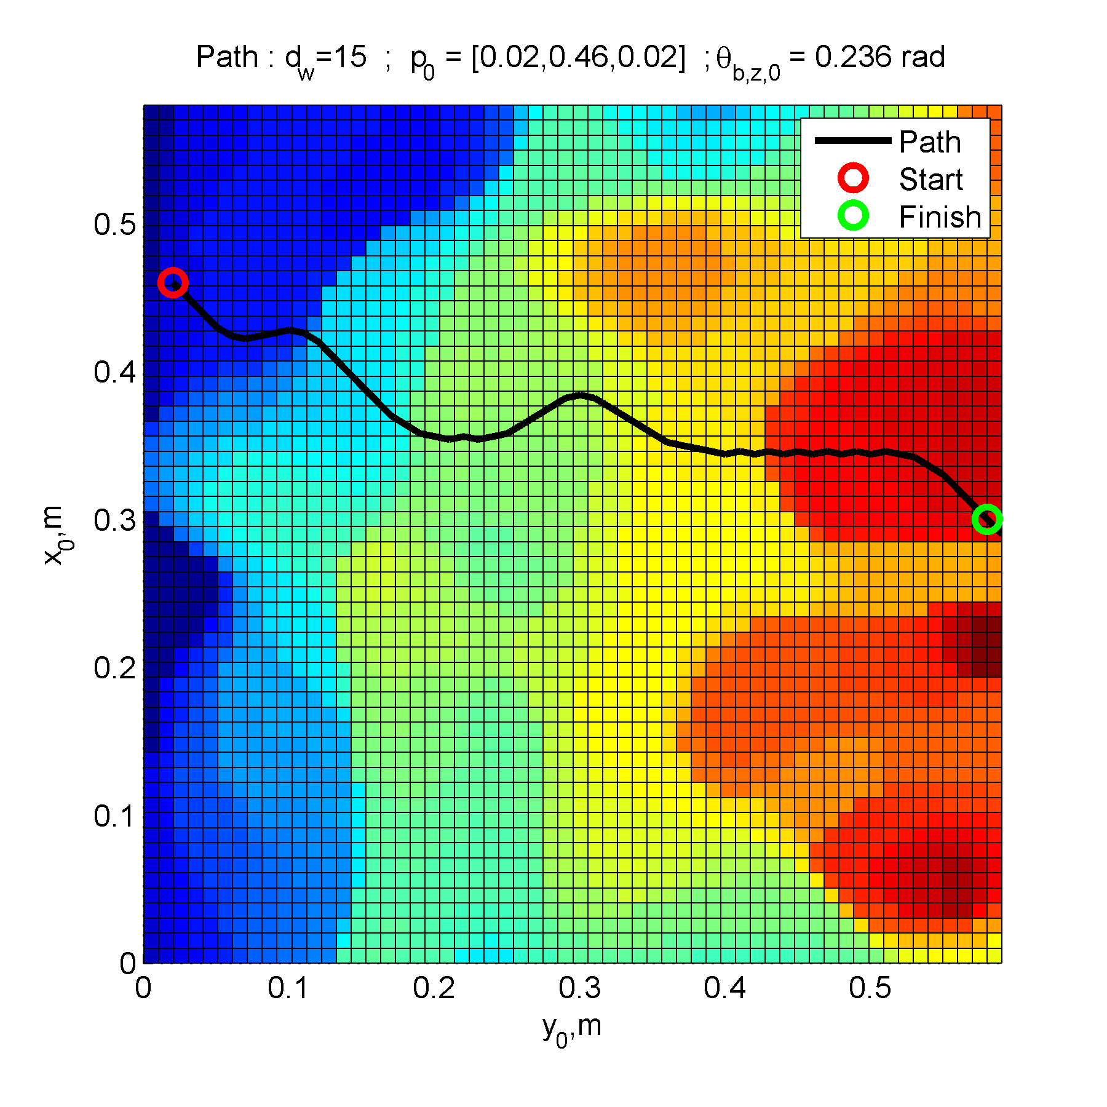


$$(T1)$$
$$(T2)$$
$$(T3)$$
$$(T4)$$

Slide 4




$$(T1)$$
$$(T2)$$
$$(T3)$$
$$(T4)$$

